Slide 1




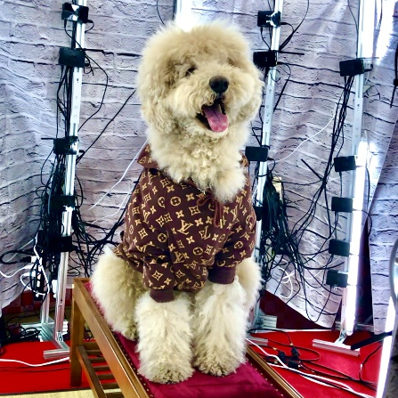



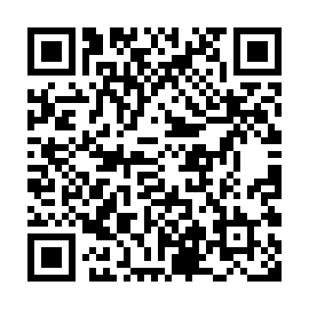

うちのこ
３D撮影会
Presented by
🕙13:00～16:00
🕙13:00～16:00
開催日時 : 12/27(日)
会 場 : ペットスマイル 下北沢店
開催日時 : 12/27(日)
会 場 : ペットスマイル 下北沢店
(所要時間5分～10分)
(所要時間5分～10分)
都内のペットイベントで大人気！3D撮影会がペットスマイルに上陸！！
70台のカメラで一瞬で全身3D撮影♪
国内に数台しかない最高品質のフルカラー3Dプリンタで
『世界に一つだけのうちのこフィギュア』をお届けします！
Instagramフォロワー様限定！ 通常撮影料5,000円のところ
参加費 無料
ご予約は下のQRコードから！！ ※3Dプリントは別途料金が発生します
さらに！ Instagramでタグ付け投稿頂いた方限定
3D動画無料プレゼント
～３D撮影風景～
ストーリー、フィード投稿どちらでも可 ※撮影後約1週間でご送付
Model
@gaho3dog
・Sサイズ（8cm, お試しサイズ）￥29,800
・Mサイズ (15cm, 標準サイズ) \ 39,800
・Lサイズ (20cm, ビッグサイズ) ￥69,800
※表記は全て税込み価格です
※３Dプリンターの材料費変動等により
予告なく価格変更される場合がございます。
3Dプリント 料金
ご予約、過去の制作例はこちら
撮影からお届けまでの流れ
撮影
購入
データ
確認
お届け
公式LINE
約1週間
約3～4週間

